Slide 1

Подготовила:
Мишарина Татьяна Леонидовна,
МБДОУ № 65 «Фестивальный»

Slide 2
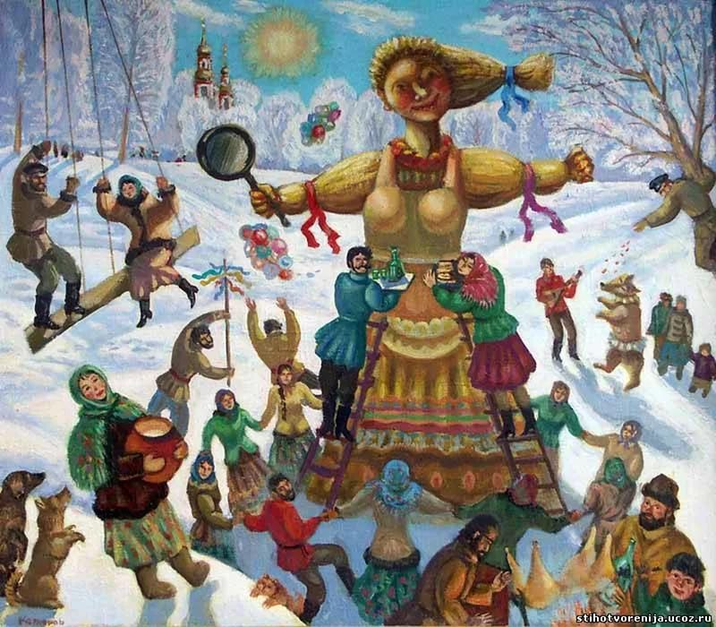
Солнце круглое как блин,
Улыбаясь, светит.
Рады теплой встрече с ним
Взрослые и дети.
(Т. Кайзер)

Slide 3
Задачи:
- Дать первоначальные представления о русском народном празднике - Масленица, с характерными для него обрядами;
- Знакомство детей с русскими традициями гостеприимства;
- Пробуждать интерес к истории русского народа;
Цель:
- Создание условий для знакомства детей с народным праздником Масленица;
- Воспитание любви и патриотизма к своей Родине.

Slide 4
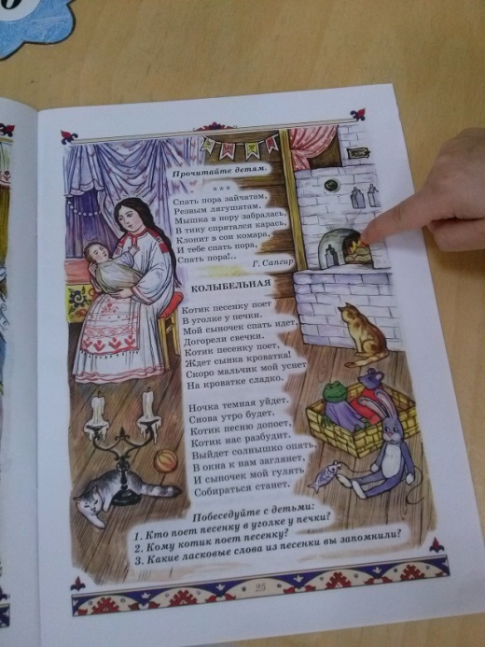
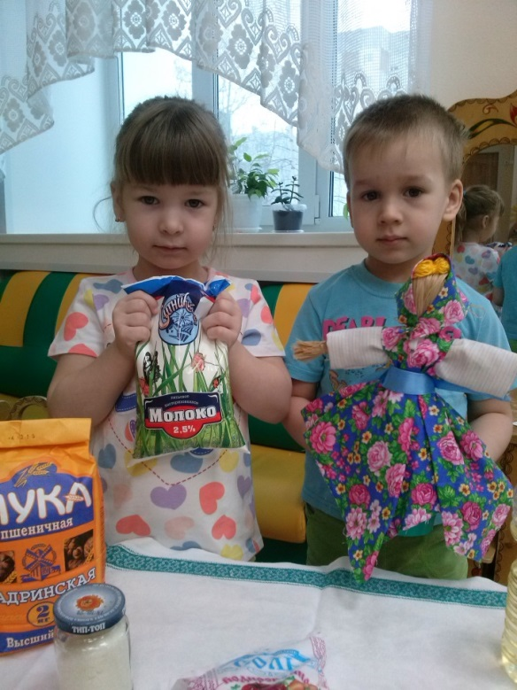
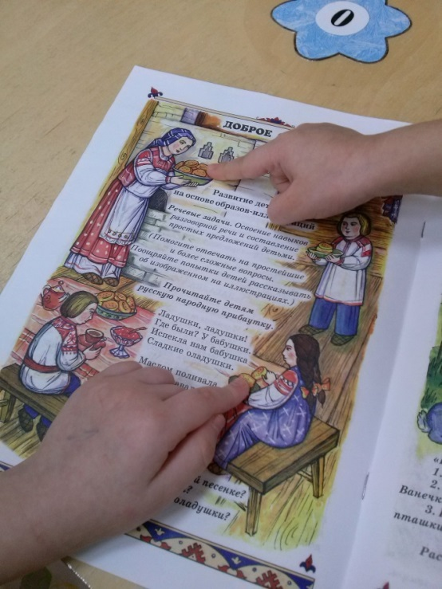
Знакомство с национальной культурой
С Масленицей поздравляю,
Счастья и добра желаю.
Никогда не огорчайтесь
И почаще улыбайтесь!

Slide 5
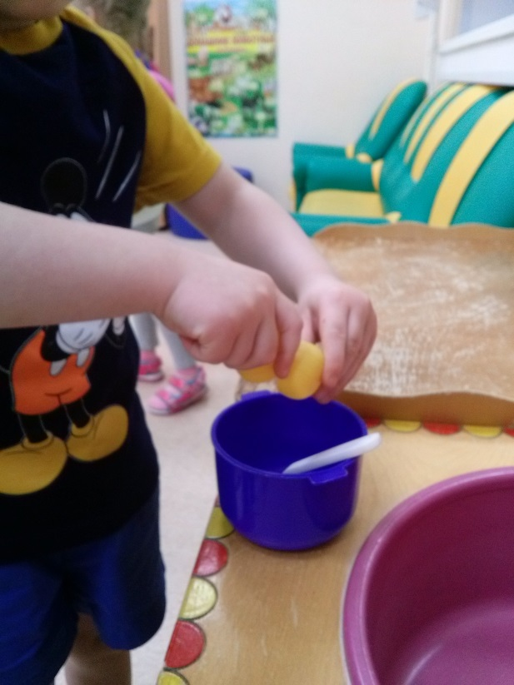
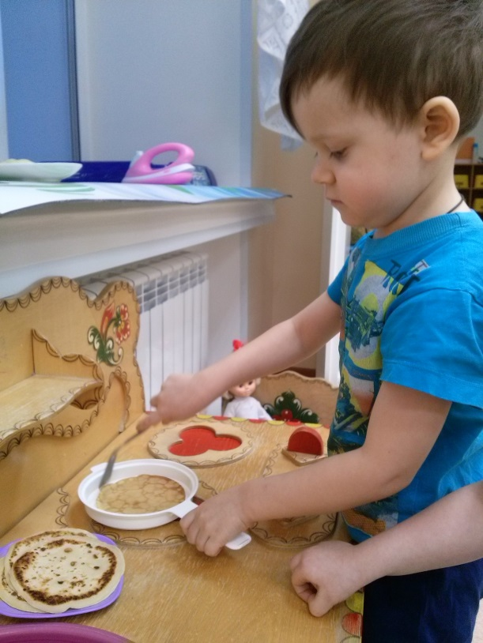
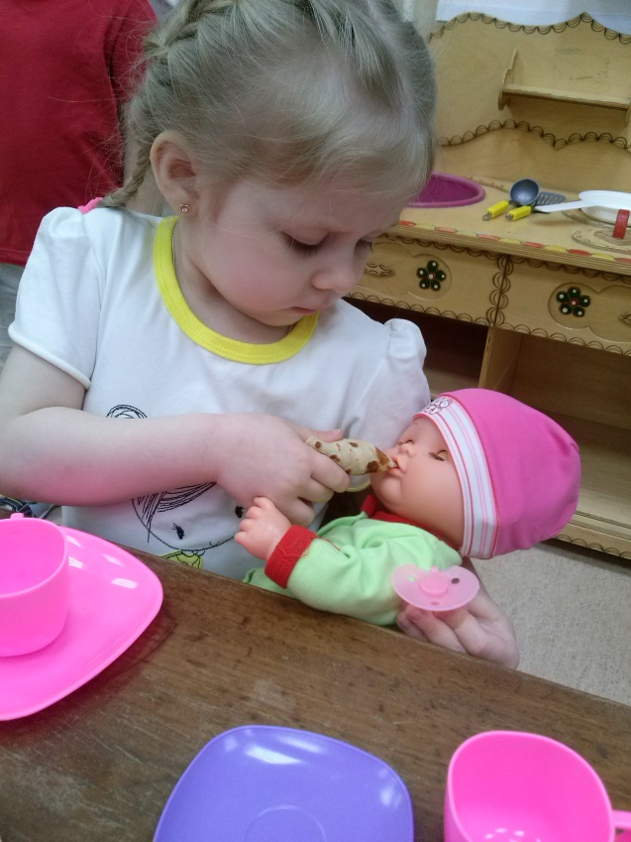
Если есть сковорода,
Не страшны нам холода,
Потому что блин горячий –
Это лучшая еда!

Slide 6
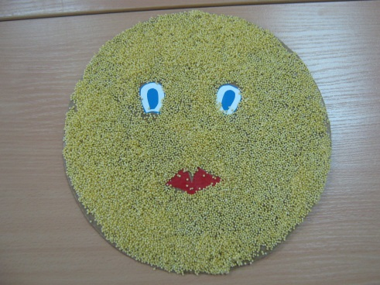
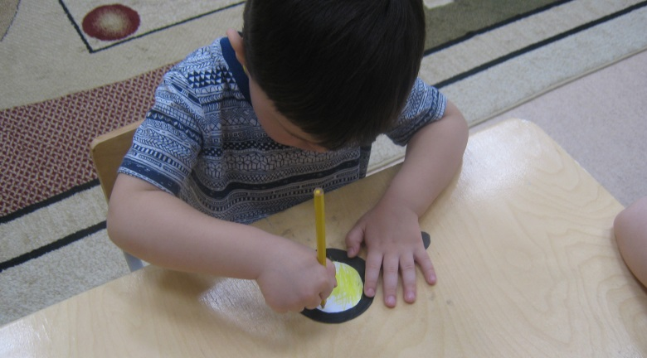
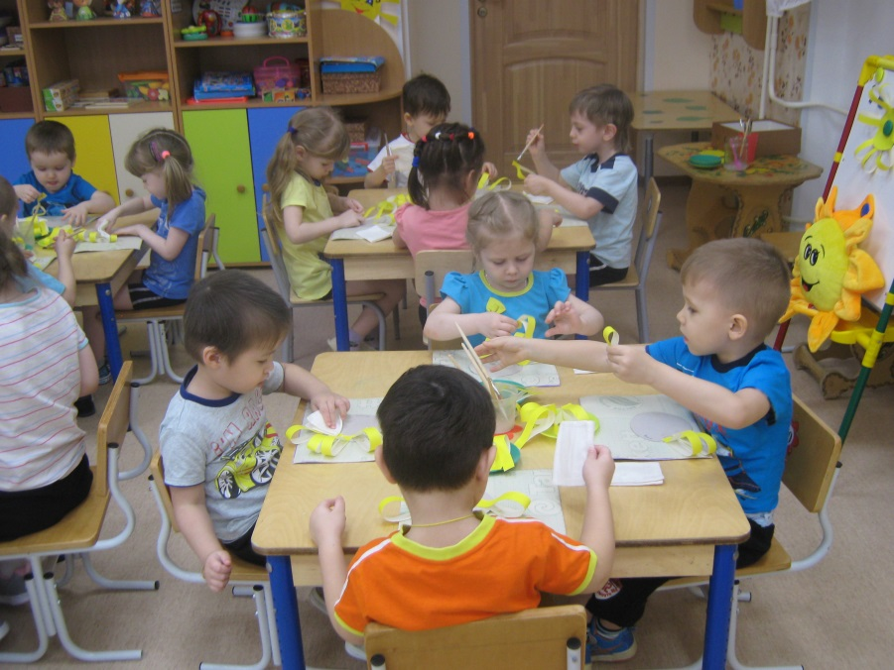
Праздник солнца, праздник смеха,
Праздник ласковой весны!
Тут — гулянье, там — потеха,
Всюду в маслице блины.

Slide 7
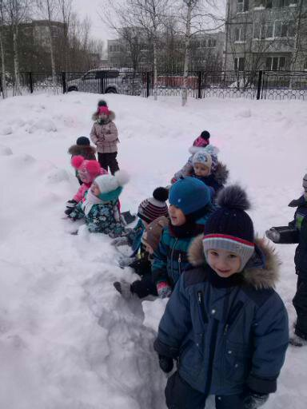
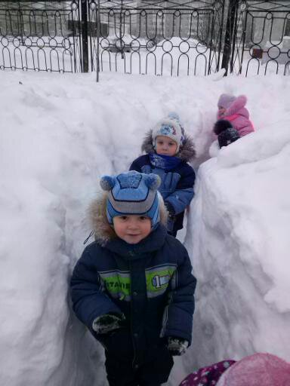
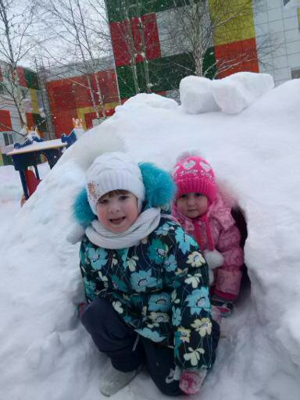
Масленица к нам пришла,
Веселится детвора.
Возле чучела гуляют,
Зиму прочь провожают.

Slide 8
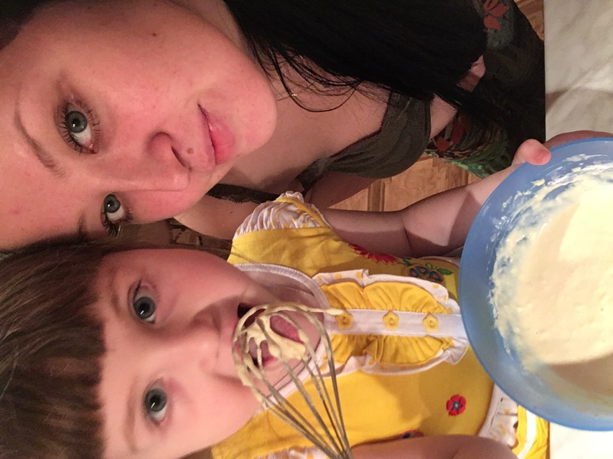
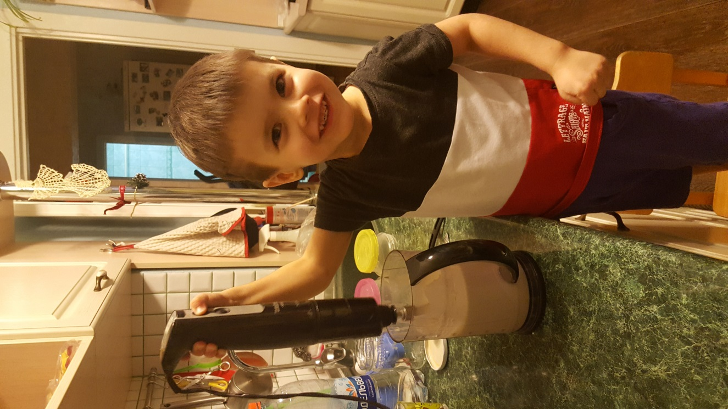
Я на масленицу маме,
И руками и ногами,
Помогала печь блины,
Небывалой ширины!

Slide 9
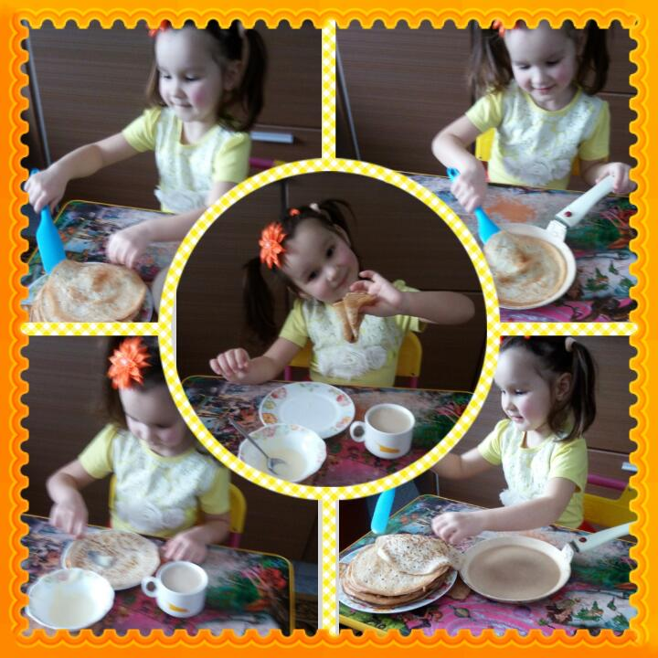
Масленица, масленица
Хороводом дразнится!
Блин в сметане с маслицем
Ждёт, кому достанется.

Slide 10
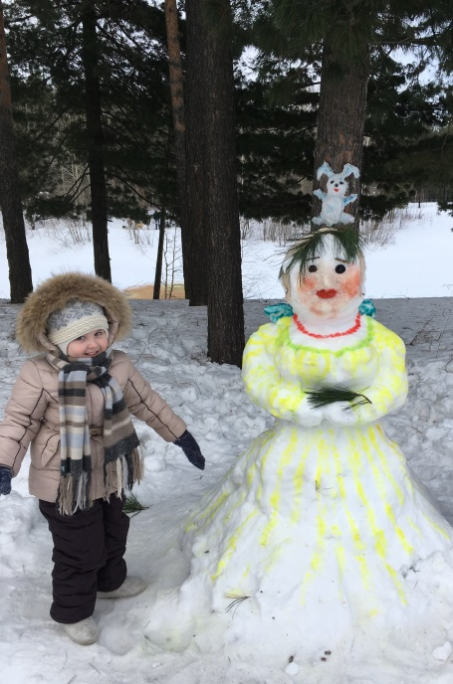
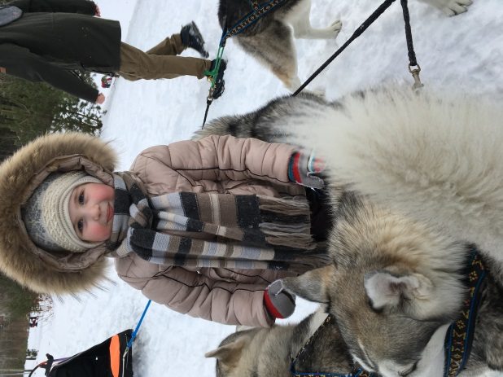
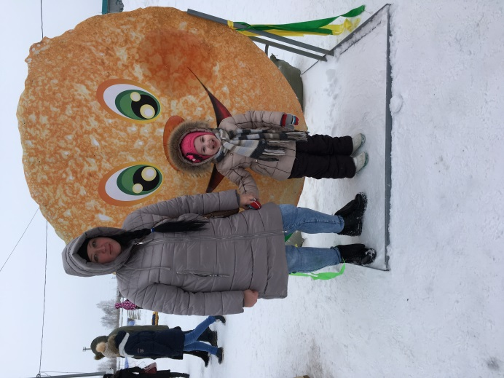
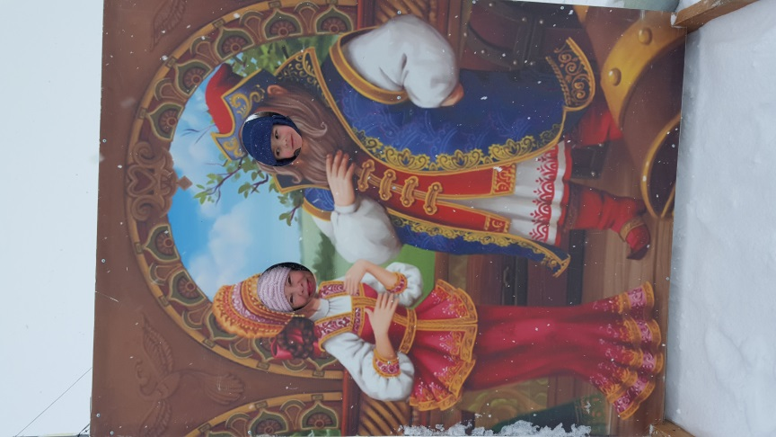
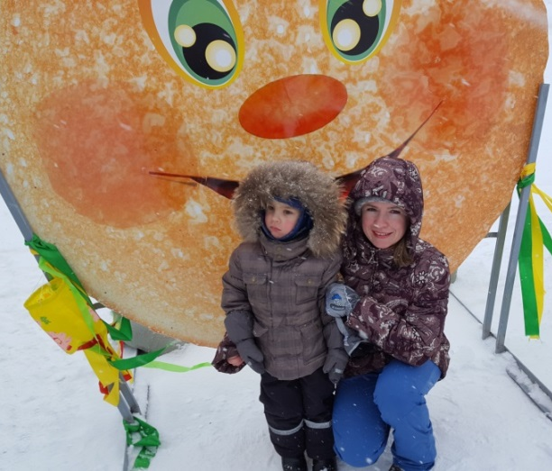
Солнце круглое как блин,
Улыбаясь светит.
Рады теплой встрече с ним
Взрослые и дети.

Slide 11
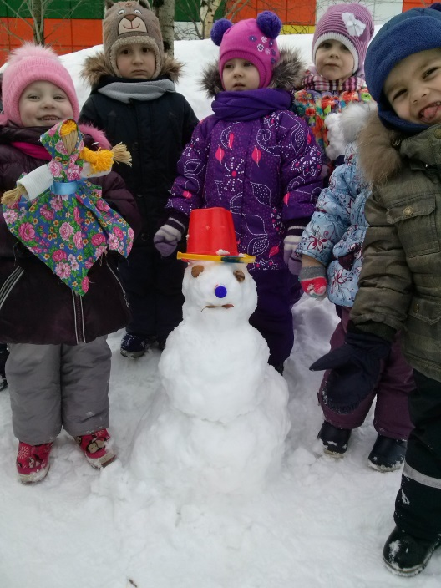
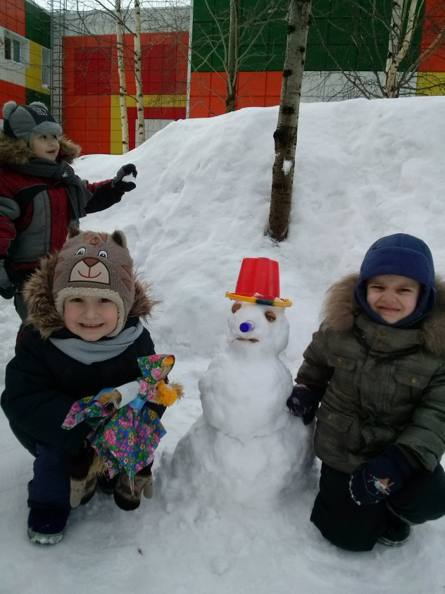
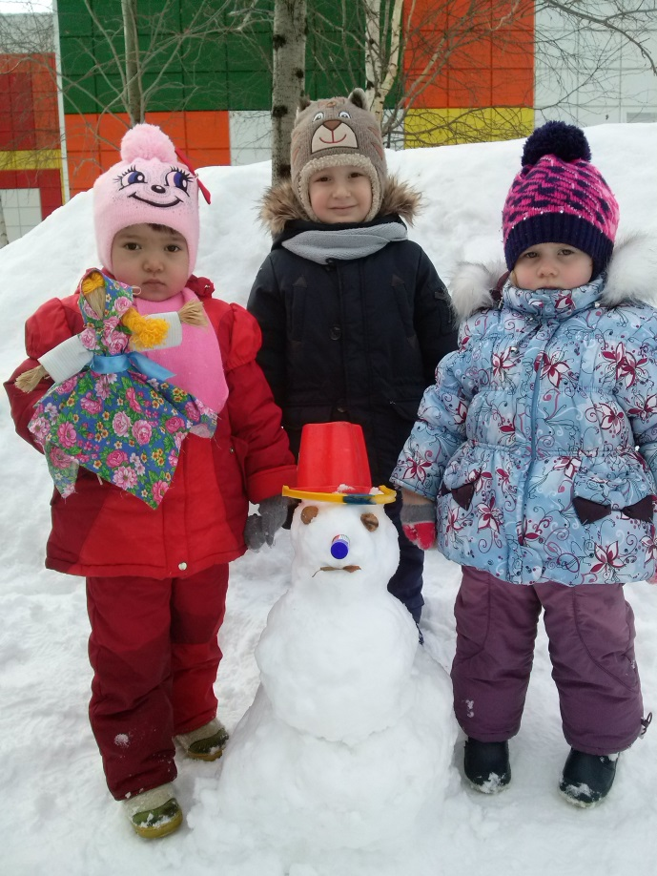
Масленица, масленица!
Зима к лету тянется,
Там Весна проказница
Примеряет платьица.

Slide 12
Спасибо за внимание!
Пышные гуляния Ярмарка венчает.
До свиданья, Масленица, приходи опять!
Через год Красавицу снова повстречаем.
Снова будем праздновать, блинами угощать!

